Slide 1
Descubre España
Sus símbolos
Regiones autónomas y Ciudades
...

Slide 2




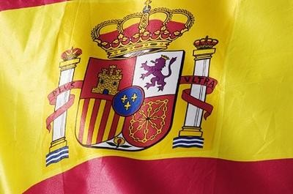

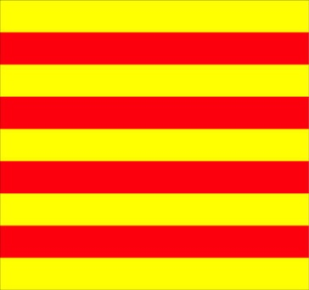

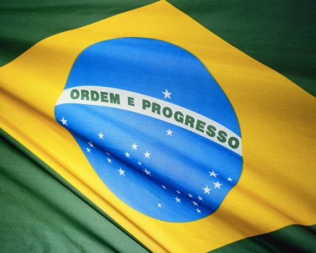

¿Cuál es la bandera española?

Slide 3
¿Qué palabras son castellanas?
Bonjour Pan Escuela
Hello Brain Cartable
Isla Ragazzo Profesor
Hola Taller Morning
Pero Bolígrafo Pain
Galletas Guapa Ventana
Castañuelas Hijo Lluvia
Pierto Coche Tienda
Catalán Bolso cuepo

Slide 4
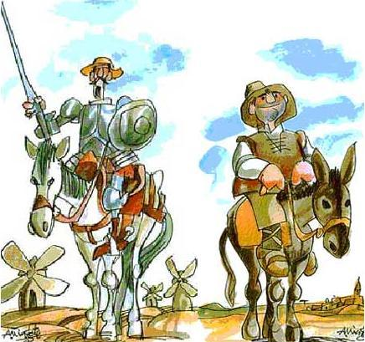
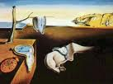

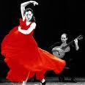
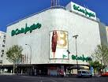
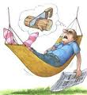

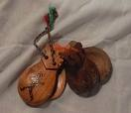
¿Identificas algunos símbolos españoles?

Slide 5


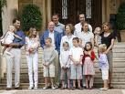

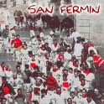
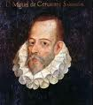






Slide 6
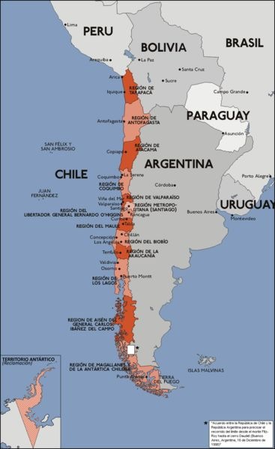
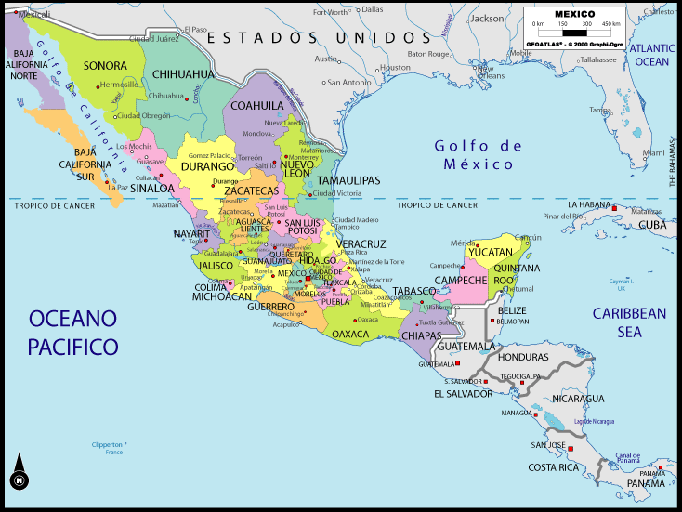
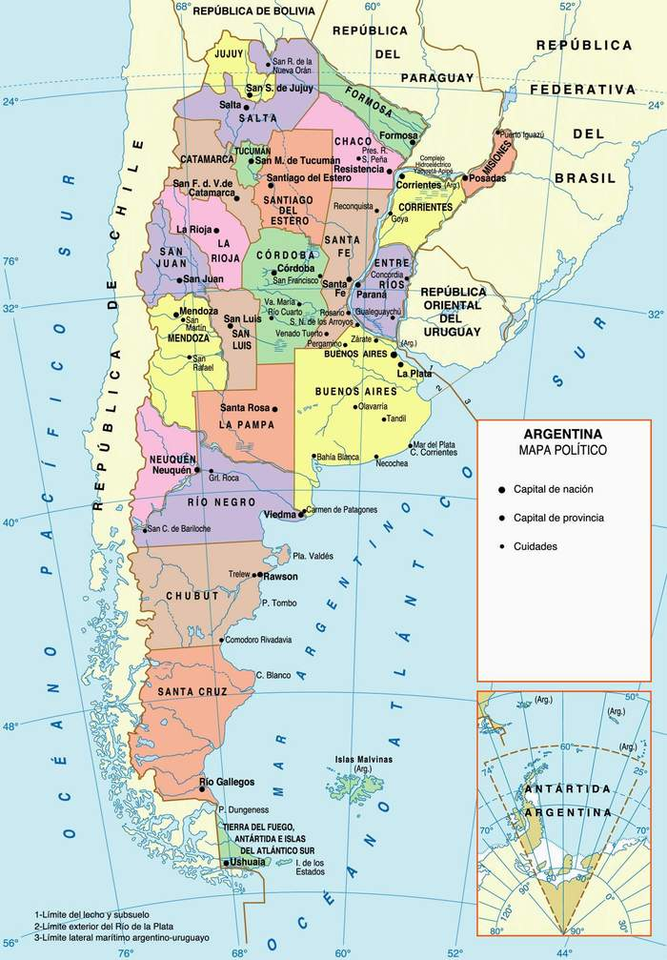
¿Conoces algunos países Hispanohablantes?

Slide 7

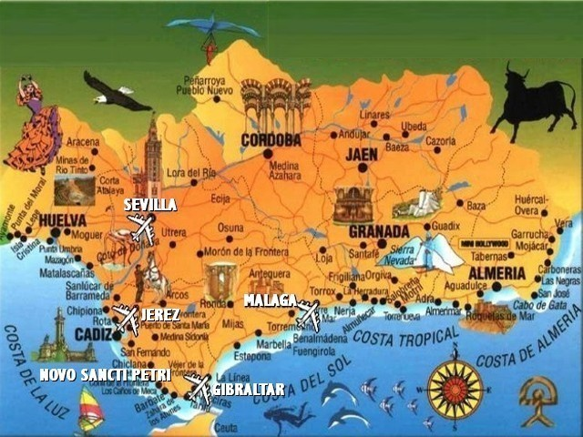
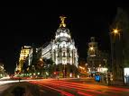
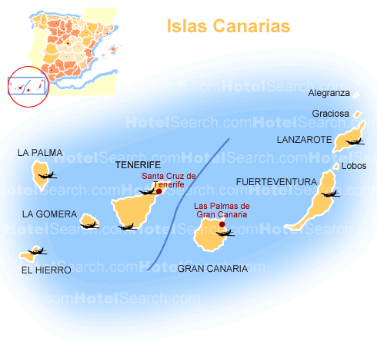
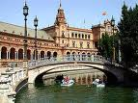
¿Y Regiones y Ciudades de España?

Slide 8
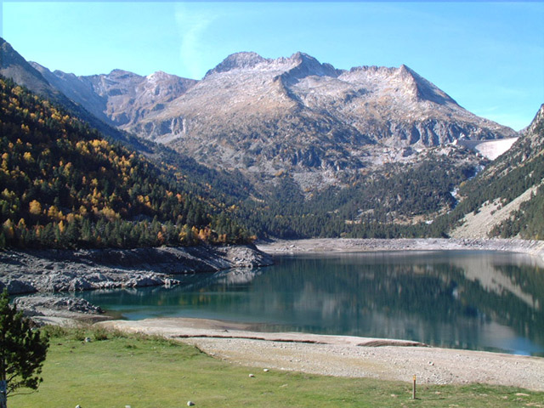
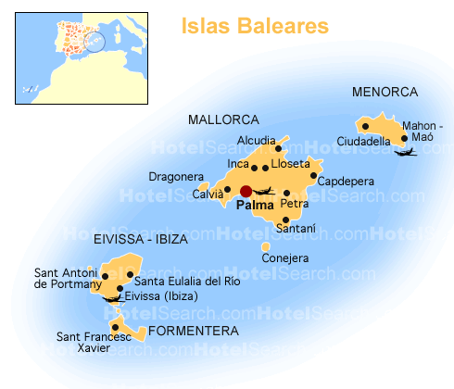
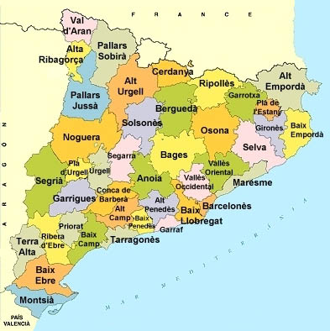
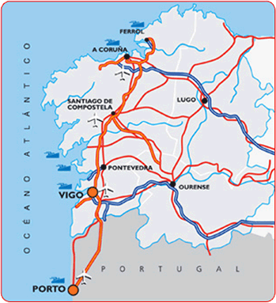

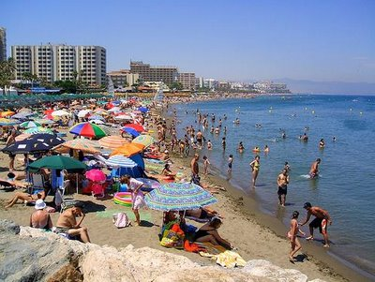

Slide 9
Visit Spain - ESPAÑA - Espagne - Spagna
http://www.youtube.com/watch_popup?v=lOidDDP1uzE&vq=medium

Slide 10

DEBERES
Has visto algunos países hispanohablantes y algunas regiones autónomas de España, pero hay otros…
En casa haz una búsqueda de otros países que hablan castellano y otras regiones Españolas.

